Slide 1

Vizualizuota rašinio kūrimo strategija

Slide 2

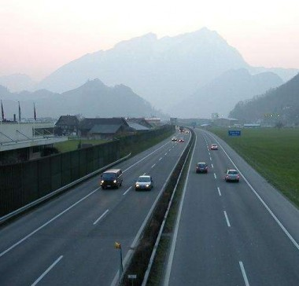
Įsivaizduokite, kad rašinio įžanga – jūsų kelio pradžia. Kurį kelią verta rinktis? Kodėl?

Slide 3
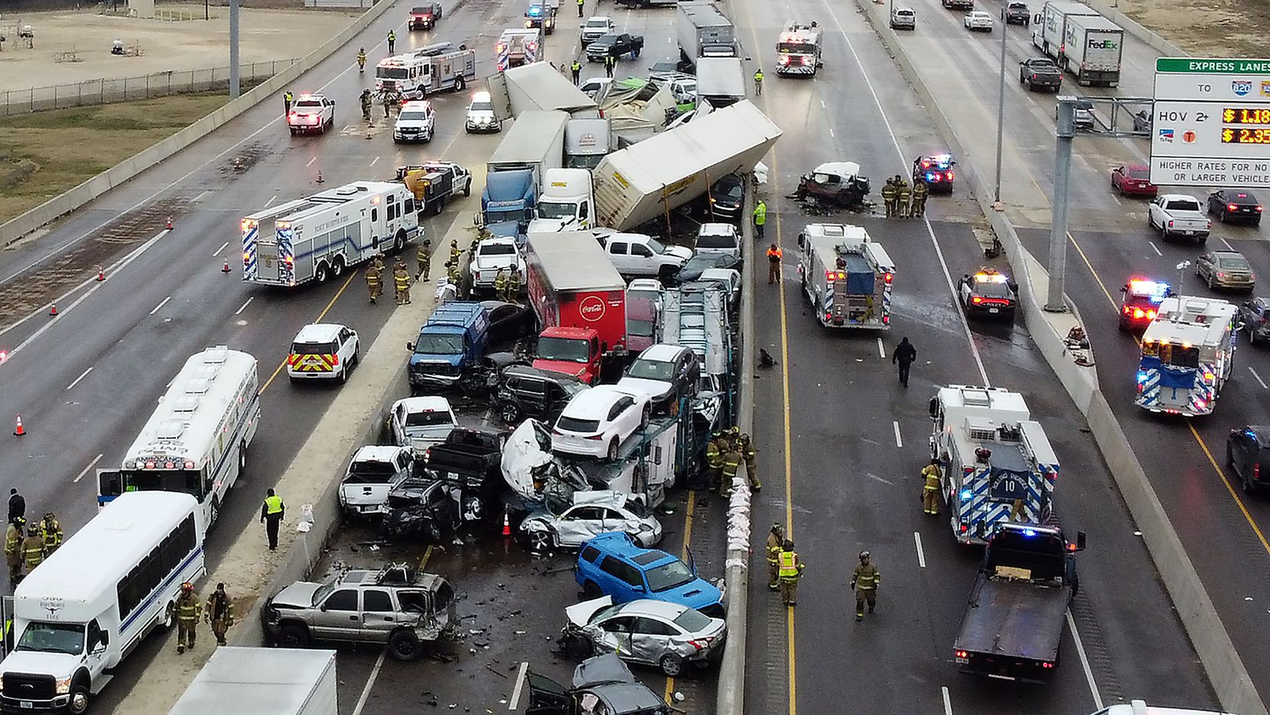
Taip gerai pradėjau! Ir užstrigau...
O kelionės planą turėjai?

Slide 4

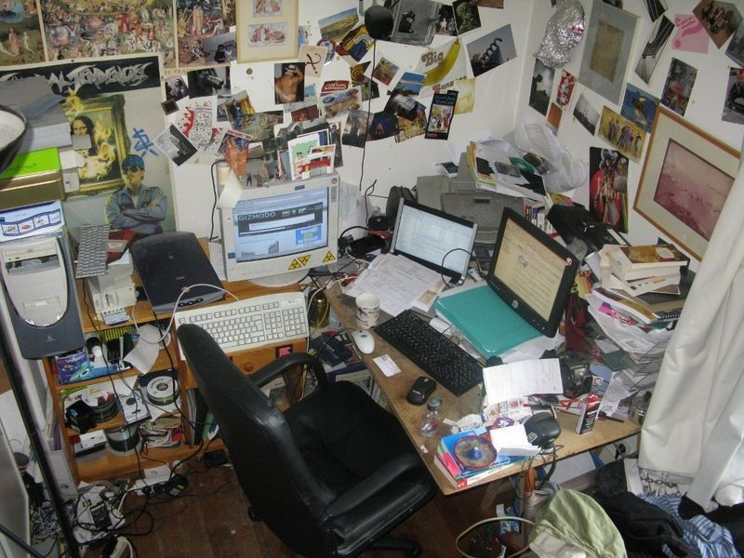
Įsivaizduokite, kad jūsų rašinys – darbo kambarys. Kuriame norėtumėte darbuotis?

Slide 5
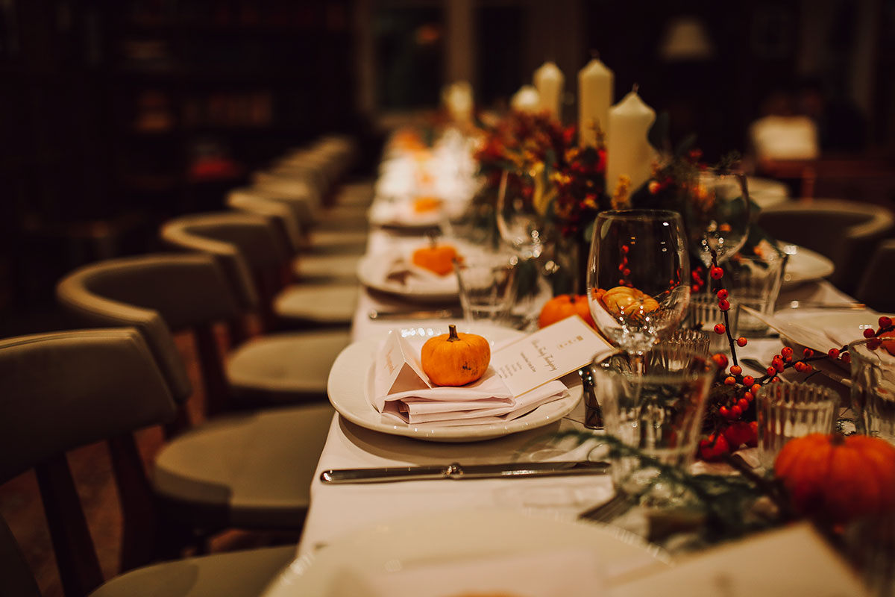
Pradėkime rašinio dėstymo pastraipas tiesiog dėlioti. Kaip vaišes svečiams.

Slide 6
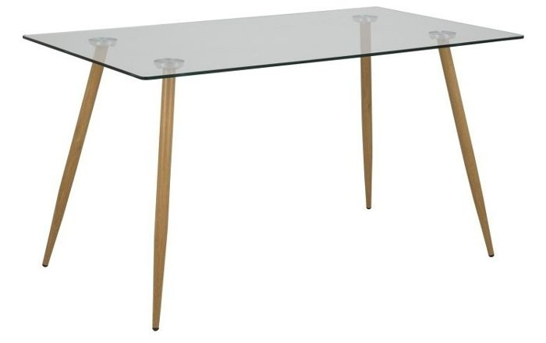
Pastraipos tezė
Ar stalas tvirtas (aiškus teiginys)?
Ar tinkamai pasirinktas aspektas?
Dvi dėstymo pastraipos – 2 aspektai.
Trys dėstymo pastraipos – 3 aspektai.

Slide 7
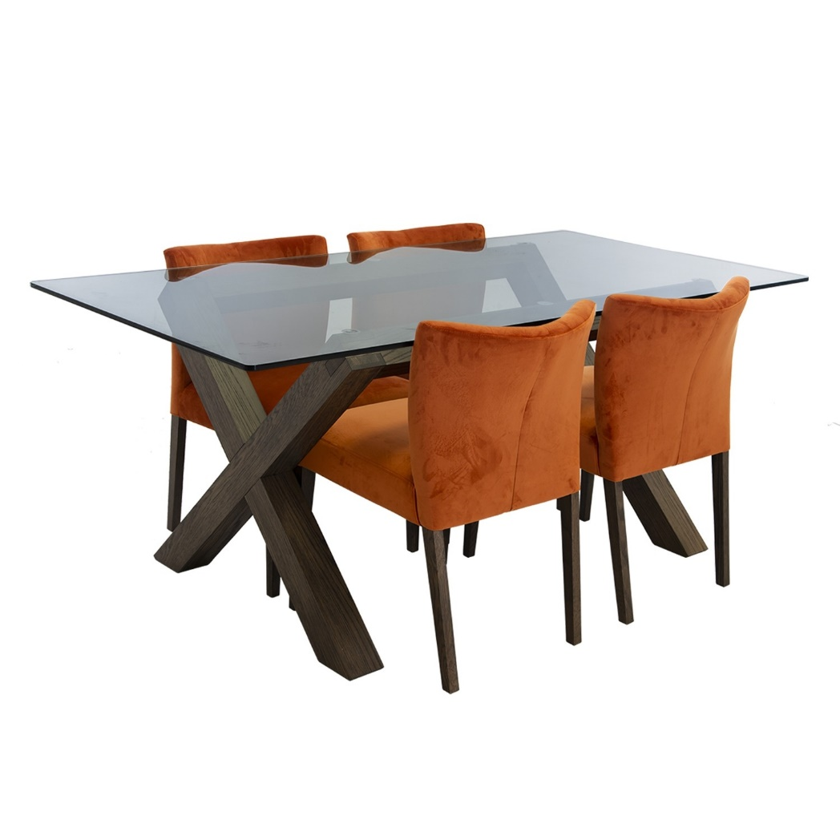
Argumentai
Ar kėdės tinka prie stalo (tinkami argumentai)?
Ar argumentai taiklūs, aiškinantys tezę?

Slide 8

Pavyzdys
Ką patieksime ant stalo?
Ar būsime pavalgę (tinkamas pagrindimas pavyzdžiu)
ir sotūs (svarus pagrindimas pavyzdžiu)?

Slide 9

Išvada
Koks skonis?
Kaip įvertinsiu?
Išvada trumpa, konkreti ir susieta su pastraipos teze.
Ar įvertinau tai, ką ragavau?

Slide 10

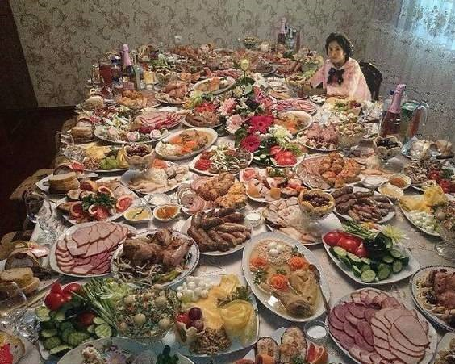
O dabar pasitikrinkime. Kas čia ne taip?

Slide 11
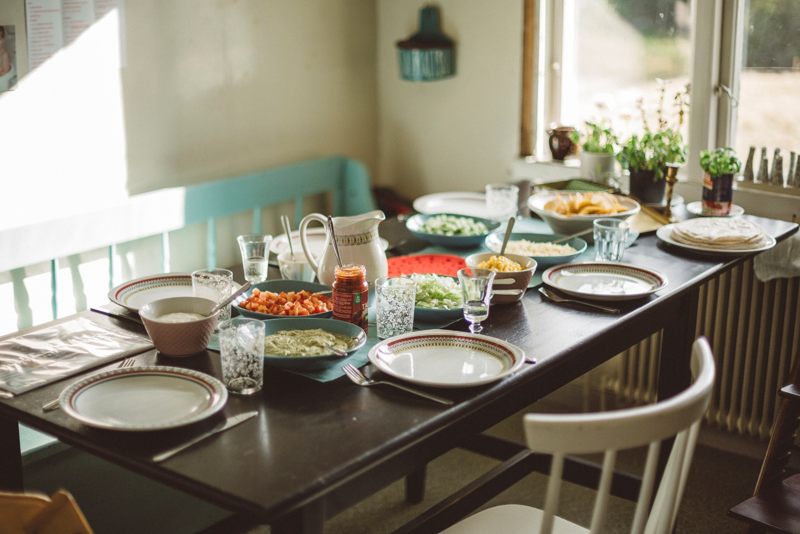
Tai gal visgi verta laikytis dėstymo pastraipos tvarkos?

Slide 12
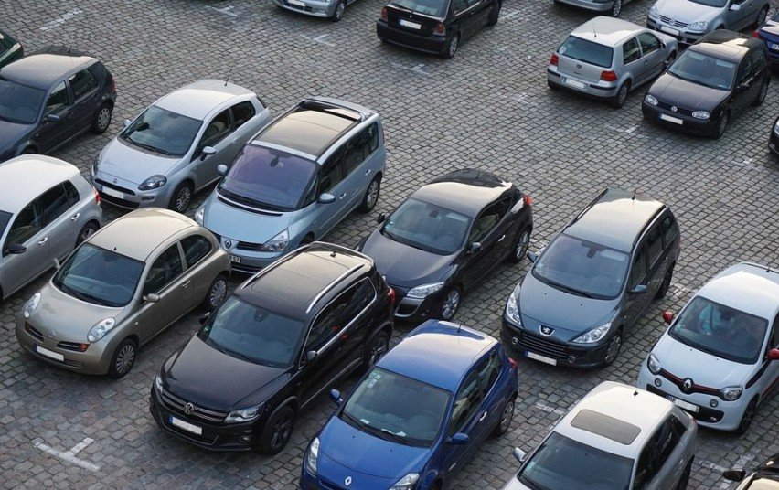
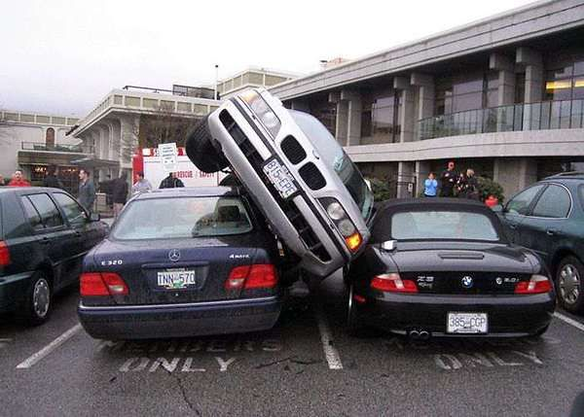
Įsivaizduokite, kad rašinio pabaiga – jūsų kelionės pabaiga. Ką renkatės?

Slide 13
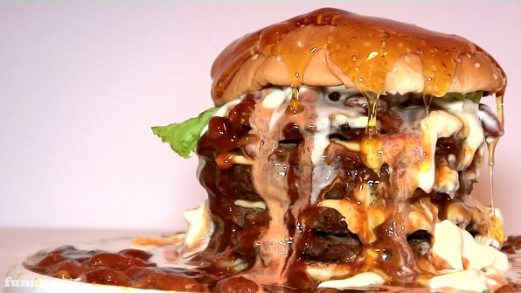
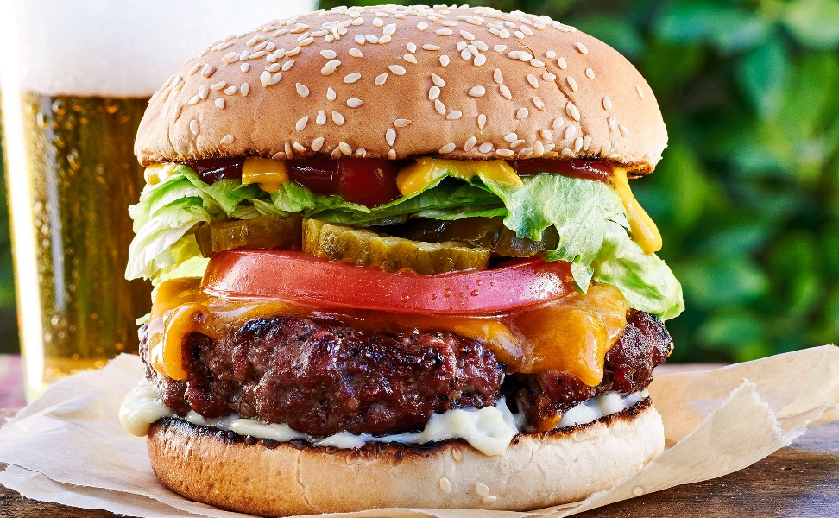
Įsivaizduokite, kad jūsų rašinys – tai mėsainis. Kurį rinktumėtės valgyti? Dabar pagalvokite, kaip gali atrodyti jūsų netvarkingas (nesustruktūruotas) rašinys!

Slide 14
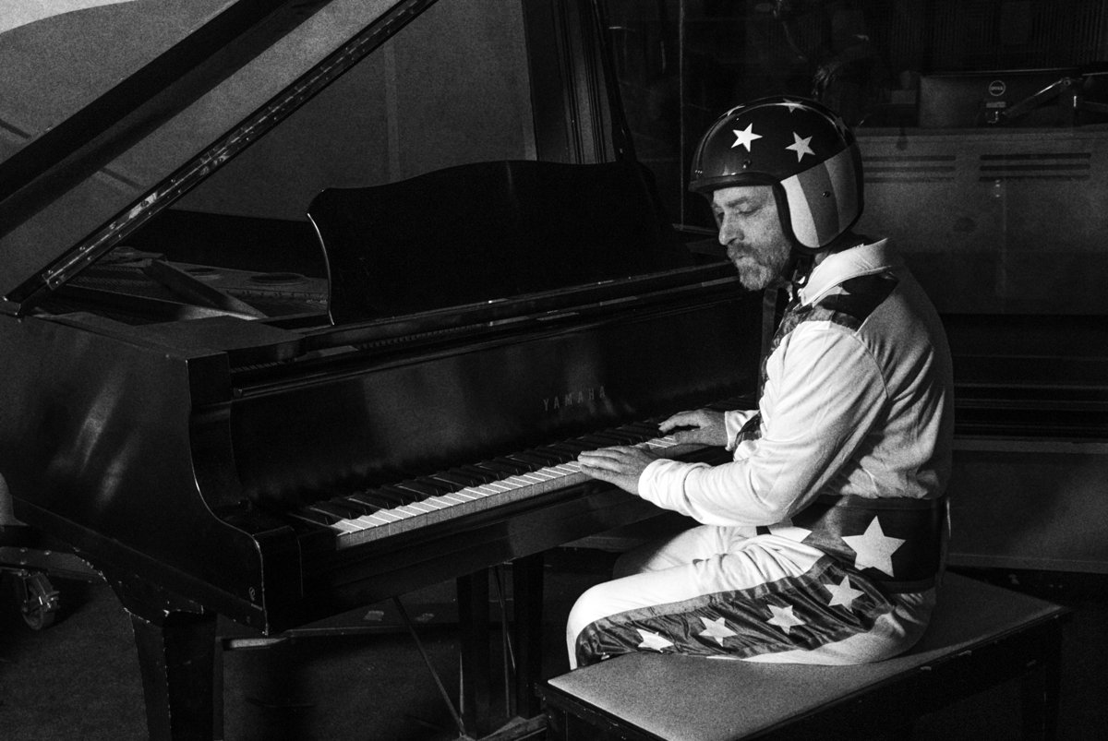
Vietoj pabaigos
Išmokite groti, tada improvizuokite.

